Slide 1
Исследовательская работа «Пирамиды Хеопса и золотое сечение»
Выполнила ученица 11 класса
МОУ Верх-Красноярской средней общеобразовательной школы
Бакун Альвина
Учитель – Маляревич Г.Е.
2011 г

Slide 2
«Пирамиды Хеопса и золотое сечение»
«Все на свете страшится времени. А время страшится пирамид»
Арабская пословица

Slide 3
Загадки египетских пирамид
Геродот назвал египетские пирамиды первым чудом света. Самым загадочным и грандиозным из всех семи чудес древнего мира считают комплекс пирамид Гизы в Египте, наиболее впечатляющей из которых является пирамида Хеопса.

Slide 4
Загадки египетских пирамид
Чего только не находили в ее пропорциях! Число «пи» и золотую пропорцию, число дней в году, расстояние до Солнца, диаметр Земли и т.п. Однако при расчете этих величин получались неточности, возникали недоразумения, в результате чего подвергались сомнению даже простейшие пропорции в размерах пирамиды и все сообщения о скрытых в геометрии пирамиды математических сведениях объявлялись выдумкой

Slide 5
«Пирамиды Хеопса и золотое сечение»
Цель:
определение характерных размеров пирамиды Хеопса через золотое сечение и исследование влияния золотых пирамид на живую природу.
Задачи:
Изучить имеющуюся литературу по данной теме.
Раскрыть понятия “золотое сечение”, “пропорции пирамиды”.
Изготовить пирамиды, находящиеся в золотом сечении.
Экспериментально проанализировать влияние золотых пирамид на живую природу.

Slide 6
Пирамиды Хеопса и золотое сечение
Объект исследования в нашей работе:
пирамиды.
Предмет исследования: изучение пропорций пирамиды и влияние « золотых» пирамид на живую природу.
Методы исследования:
1.Анализ литературы по теме
2.Анкетирование, методы обработки данных, построение диаграмм.
3.Проведение опыта.

Slide 7
Пирамиды Хеопса и золотое сечение
Теоретический анализ литературы позволил выдвинуть в качестве рабочей гипотезы предположение о том, что Золотое сечение присутствует в одном из чудес света
В качестве альтернативной гипотезы – предположение о том, что пирамиды Хеопса не подчиняются законам Золотой пропорции

Slide 8
Пирамиды Хеопса и Золотое сечение

Slide 9
Пирамиды Хеопса и Золотое сечение

Slide 10
Пирамиды Хеопса и золотое сечение

Slide 11
Пирамиды Хеопса и Золотое сечение

Slide 12
Из каких источников вы получили информацию о пирамидах?

Slide 13
«Кто?», «когда?», «как?» и «зачем?» построил пирамиды?
Пирамиды Египта, возведенные почти за 3000 лет до н.э., и сегодня остаются загадочными и по технологии своего возведения, и по тем знаниям, которыми владели строители пирамид

Slide 14
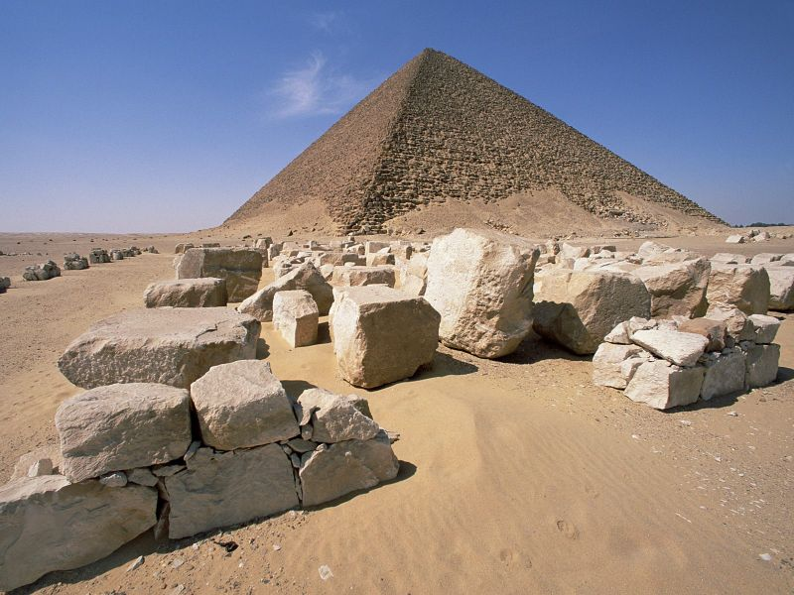
«Кто?», «когда?», «как?» и «зачем?» построил пирамиды?
Пирамиды были построены из известняковых и гранитных блоков, вырубленных в каменоломнях, доставленных к месту строительства на деревянных санях и поднимаемых далее по наклонной насыпи

Slide 15
«Кто?», «когда?», «как?» и «зачем?» построил пирамиды?
И при этом на возведение Пирамиды Хеопса потребовалось около 2,3 миллионов каменных блоков в среднем по 2,5 тонны каждый и облицовочных плит массой до 70 тонн!

Slide 16
Зачем были построены пирамиды?
Традиционно считается, что пирамиды - это гробницы фараонов. Вот только в них не найдено ни одной мумии! Саркофаг, найденный в камере Пирамиды Хеопса оказался пуст и признаков того, что эта камера служила для погребения, не найдено.

Slide 17
Что такое Золотая пропорция?
Золотое сечение – это такое пропорциональное деление отрезка на неравные части, при котором меньший отрезок так относится к большему, как больший ко всему.
a : b = b : c или с : b = b : а.
Эта пропорция равна:
Греческая буква Ф (число PHI), которой обозначают величину Золотого сечения, является первой буквой в имени знаменитого греческого скульптора Фидия, который широко использовал Золотое сечение в своих скульптурных произведениях

Slide 18
Способ построения Золотого сечения
Двусмежный квадрат

Slide 19
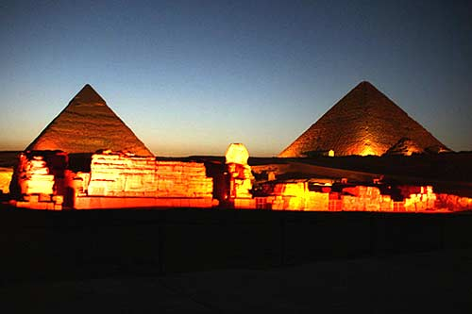
Как согласуется пирамида Хеопса с Золотым сечением?

Slide 20
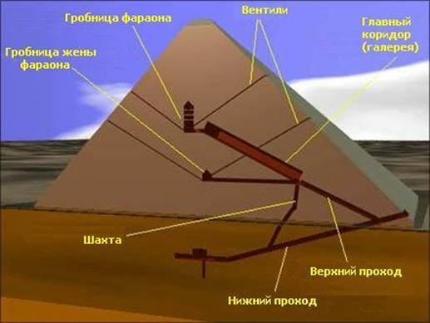
Строение пирамиды

Slide 21
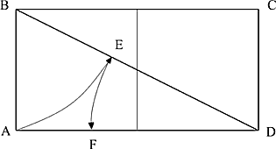
Схема совмещения двойного квадрата и пирамиды Хеопса
Угол наклона диагонали двойного квадрата равен

Slide 22
Схема совмещения двойного квадрата и пирамиды Хеопса
Большая Галерея и ведущий к ней туннель проходят точно по диагонали двойного квадрата; туннель, идущий от входа в пирамиду к нижней камере, совпадает с диагональю малого двойного квадрата DEFG; верхняя камера находится на пересечении диагоналей двойного квадрата.

Slide 23
Схема совмещения двойного квадрата и пирамиды Хеопса
Средняя камера совпадает с осью пирамиды. Большая галерея находится на пересечении окружности с диагональю первоначального квадрата.

Slide 24
Золотой треугольник
«Треугольник Кеплера» или «треугольник Прайса»
Точка R делит гипотенузу DK в среднем и крайнем отношении, то есть в отношении Золотого сечения.
Большой катет GK Золотого треугольника является средним пропорциональным между его гипотенузой и меньшим катетом.
GK² = DK х GD

Slide 25
Пропорции Великой Пирамиды
Великая Пирамида строилась так, чтобы площадь одной треугольной её грани равнялась квадрату общей высоты Пирамиды.
По Геродоту 0,5Ah = H²,
где H² = h² – 0,25A². Откуда h² – 0,5Ah– 0,25A² =0.
Найдем корни уравнения: h = 0,5A(0,5+1,25^{0,5}),
но выражение 0,5+1,25^{0,5} = 1,61803398875...
есть не что иное, как коэффициент Золотого Сечения!)

Slide 26
Древняя система мер
Для определения целочисленных значений характерных размеров пирамиды Хеопса необходимо знать, какой системой мер пользовались египтяне при постройке пирамиды.

Slide 27
Древняя система мер
Многие исследователи считают , что существуют древние меры длины, величины которых должны соотноситься с размерами Земли . Эту «стандартную» единицу измерения назвали «мегалитическим ярдом».Он равен 2,72 фута или 0,829 м

Slide 28
Вывод: Размеры пирамиды Хеопса
Основные размеры пирамиды Хеопса через Золотое сечение в мегалитических ярдах (м.я.).
Высота пирамиды равна 212 м.я., что соответствует 175,748 м, а высота наземной части равна 177 м.я. или 146,733 м. Тогда длина основания наземной части пирамиды равна 280 м.я. или 232,12 м.

Slide 29
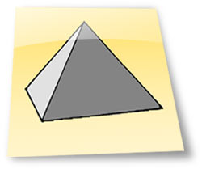
Важные возможности применения Пирамид
В Пирамиде происходит ряд удивительных явлений: меняют свойства вещества; семена в последствии дают значительно больший урожай с лучшей устойчивостью к неблагоприятным погодным условиям, улучшаются свойства продуктов и напитков

Slide 30
Важные возможности применения Пирамид
Строят овощехранилища в виде пирамиды
Проводят опыты по использованию пирамид для хранения и сушки овощей
Пирамиды обладают свойствами увеличивать влияние космических излучений на растения

Slide 31
Изготовление пирамид

Slide 32
Вывод: Пирамиды Хеопса и золотое сечение
Основополагающей константой в архитектуре, живописи и науке является золотое сечение. Все живое создано в соответствии с пропорцией золотого сечения, и именно таковыми являются пропорции Великой Пирамиды. А благодаря тому, что человек, Земля, Солнечная Система и вся Вселенная созданы в согласии с законом золотого сечения, то в пирамиде можно найти и их параметры.

Slide 33
Cемь чудес света

Slide 34
Cемь чудес света

Slide 35
Cемь чудес света

Slide 36
Cемь чудес света

Slide 37
Cемь чудес света

Slide 38
Cемь чудес света

Slide 39
Конструкция Великой Пирамиды основана на пропорции Ф = 1,618
Периметр основания пирамиды Хеопса, делённый на удвоенную высоту даёт приближение числа "Пи" - 3,1415…(921,45/2*146,6=3,142).
Периметр основания пирамиды равен длине окружности, радиус которой равен высоте пирамиды (2*3,14159*146,6=921).
Длина стороны основания, выраженная в египетских "локтях" (одно из значений - 0,635 м), соответствует продолжительности земного года (230/0,63=365).

Slide 40
Конструкция Великой Пирамиды основана на пропорции Ф = 1,618
Соотношение изначальной высоты Великой пирамиды к ее основанию равнялось 7:11. Это соотношение имеет ряд важных геометрических свойств. В нем скрыты числа "Пи" и "Ф".
" Площадь каждой из граней пирамиды равна квадрату ее высоты.
" Длина грани пирамиды, делённая на высоту, даёт соотношению Ф = 1,618.
" Верхняя северная и нижняя южная шахты построены по диагоналям

Slide 41
Конструкция Великой Пирамиды основана на пропорции Фи = 1,618
Сумма четырёх сторон пирамиды - 921,45 метра равна половине минуты широты экватора. Один градус широты на экваторе покрывает 110573 м, а каждая дуговая минута - 1842,88 м, что вдвое больше периметра пирамиды.
Если умножить изначальную высоту Великой Пирамиды - 146,6 м на один миллион, получается наименьшее расстояние от Земли до Солнца - 147000000 км (перигелий).

Slide 42
Спасибо за внимание!

